Slide 1

«Карта – альфа и омега географии, начальный и конечный момент любого географического исследования»

Slide 2
Что такое – географическая карта?
Географическая карта — это обобщенное уменьшенное изображение Земли или большого участка ее поверхности на плоскости с помощью условных знаков

Slide 3
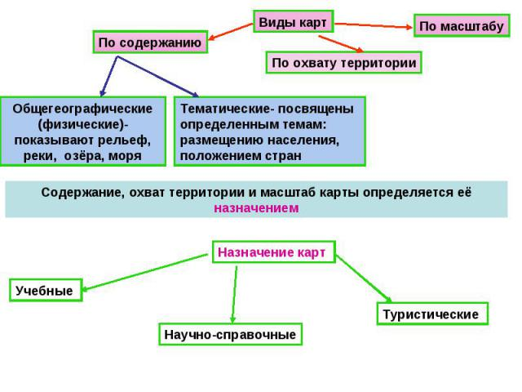

Slide 4
Тема урока:
Географические карты в жизни человека.

Slide 5
Цель урока
Ответить на вопрос: «Зачем нужны географические карты в жизни человека?

Slide 6
ГЕОГРАФИЧЕСКИЙ КВЕСТ
СЛУЖБА БЕЗОПАСНОСТИ
МЧС
АРХИВ
ОТДЕЛ КАДРОВ
ТУРАГЕНСТВО

Slide 7
СЛУЖБА БЕЗОПАСНОСТИ.
ПРОФЕССИЯ: ШИФРОВАЛЬЩИК.
Важные качества
Для успешной работы необходимы усидчивость, умение концентрировать внимание, математические способности.
Знания и навыки
Шифровальщик должен уметь применять шифры для расшифровки информации.
Для разработки методов шифрования информации вам потребуются серьёзные познания в области географии по теме «Азимут»

Slide 8
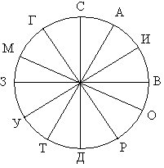
Перед вами загадочное письмо, состоящее из чисел
(Зная, что такое азимут и как он отсчитывается по компасу, вы можете расшифровать это письмо и узнать, в каком направлении нам следует идти дальше, Ключом для расшифровки служит шкала компаса).

Slide 9
ОТВЕТЫ
1 группа | 2 группа | 3 группа
АЗИМУТ СТО ГРАДУСОВ | АЗИМУТ СОРОК ГРАДУСОВ | АЗИМУТ ТРИСТА ГРАДУСОВ

Slide 10
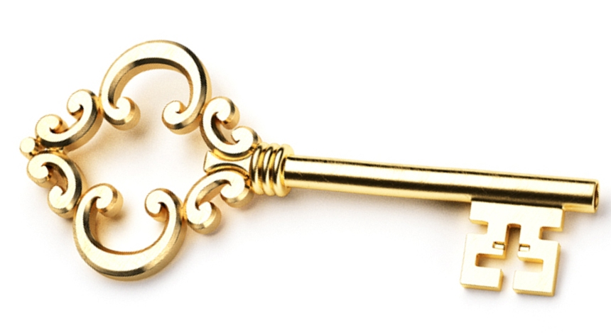
1 ключ.
По картам сразу можно сказать,
как относительно друг друга
расположены объекты.

Slide 11
SOS
1 ГРУППА | 2 ГРУППА | 3 ГРУППА
62°СШ.129° ВД. 27°ЮШ.109°ЗД. | 54°СШ.160° ВД. 22° СШ. 80° ЗД. | 43°СШ. 42° ВД. 23° СШ. 12° ВД.

Slide 12
SOS
1 ГРУППА | 2 ГРУППА | 3 ГРУППА
ЯКУТСК О.ПАСХИ | КЛ.СОПКА О.КУБА | ЭЛЬБРУС САХАРА

Slide 13
2 ключ.
Карты позволяют определять местоположение географических объектов, определять их свойства.

Slide 14
АРХИВ
1 ГРУППА | 2 ГРУППА | 3 ГРУППА
«В древности близ сельца Городищ на берегу реки Чермной, среди лесов была церковь. В лесах скрывались шайки разбойников, которые своими грабежами наводили ужас на окружающее население. Это оскорбляло церковную святыню, а потому однажды храмовые иконы оказались вне храма. Икона Флора и Лавра была найдена в лесу на сосне в 9 верстах от прежней церкви. Святыни перенесли обратно в храм, но они опять пропали и оказались на прежнем месте, в лесу. Такое явление принято было за указание свыше. И на месте явления иконы Св. мучеников Флора и Лавра была построена церковь во имя этих святых. Таким образом, было положено начало Флоровскому или Иговскому погосту». | Деревня до потопа находилась на другом месте, южнее нынешнего. После потопа спасся лишь "один" крестьянин, как Ной, который переселился на современное место. Затем рядом с ним стали селиться другие крестьяне, и, таким образом, основалась деревня, названная в честь первого, Одино. В двух верстах от первоначального места деревни, на восток, находится "Святой колодезь. Живой колодезь", образовавшийся от удара копытом коня св. Георгия Победоносца. Вода в нем святая, чудотворная. | В 1463г. часть жителей из разоренной татарами Костромы бежала в муромские леса и в нынешнем Меленковском р-не Владимирской обл. "приклонилась"- поселилась, основав с. Приклон и деревни Большой Приклон и Малый Приклон. В 1552г. Иван Грозный пошел в поход на Казань. Путь его пролегал через современный Меленковский р-н. Однажды поднялась буря, и войско вынуждено было "приклониться", переждать ее в с. Барский Приклон, д. Большой Приклон и Малый Приклон. Возвращаясь из Казани, в конце октября 1553г., Грозный воздвиг в Приклоне церковь Архангела Михаила.

Slide 15
1 ГРУППА
ИГОВСКИЙ
ПОГОСТ.

Slide 16
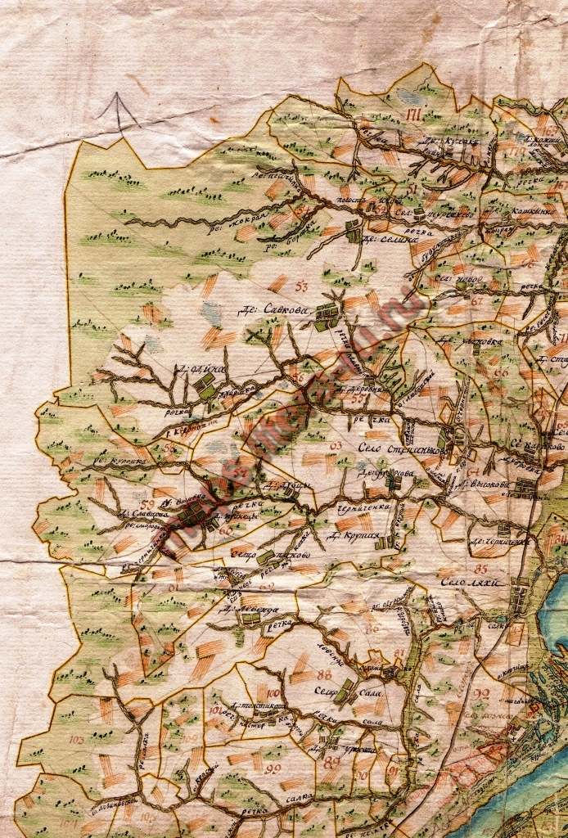

Slide 17
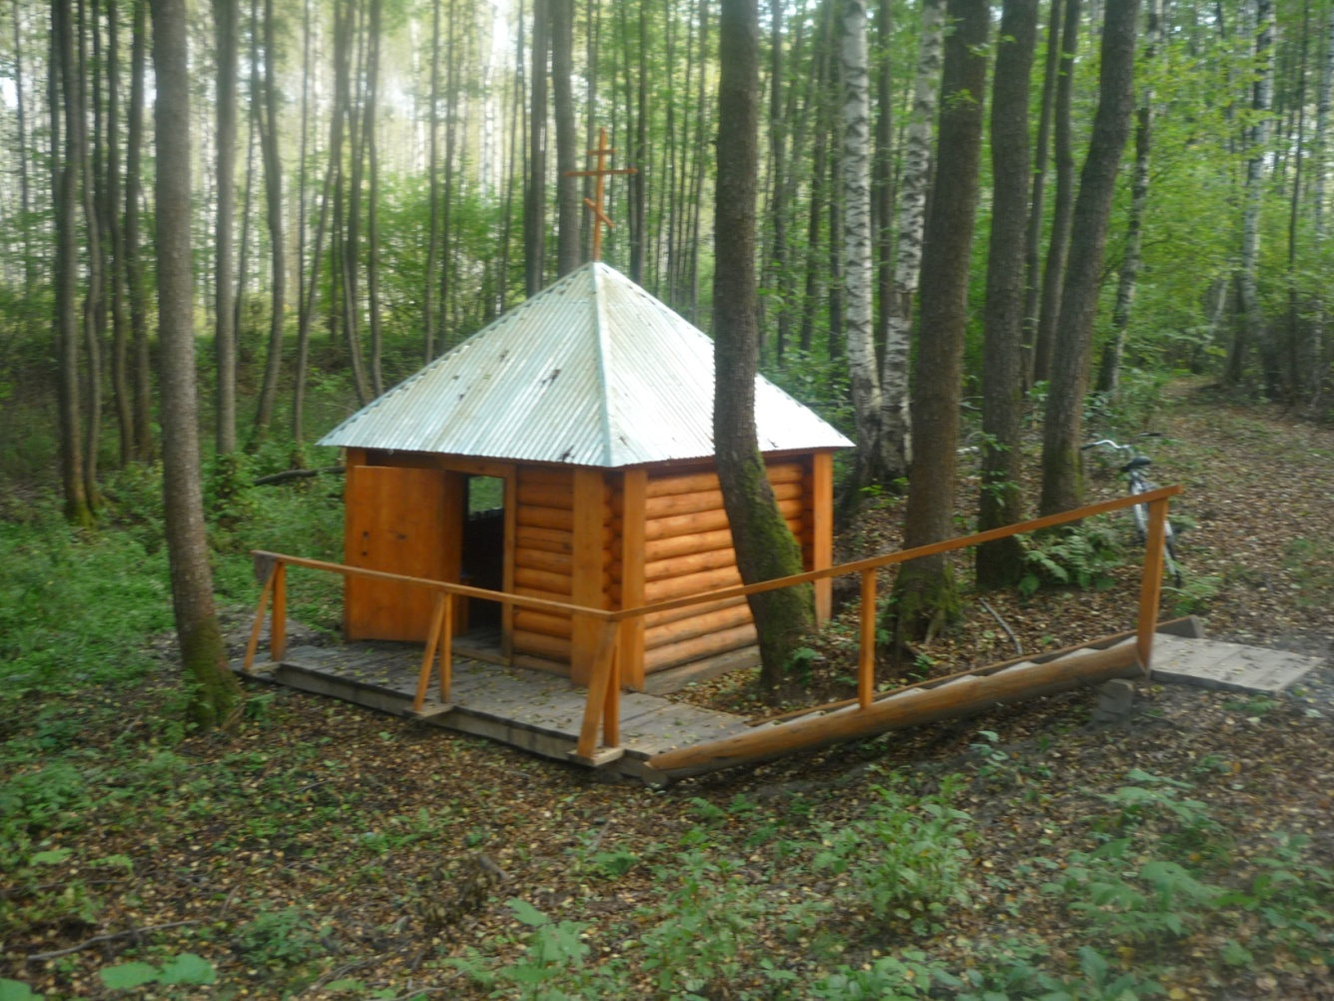
2 ГРУППА
АДИНО.
РОДНИК
«ЖИВОЙ КОЛОДЕЦ»

Slide 19
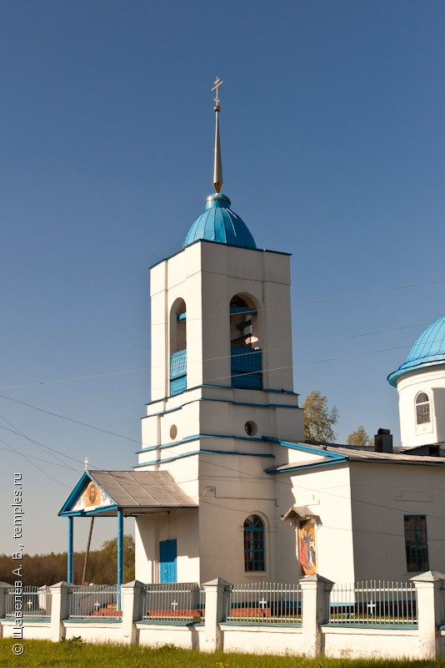
3 ГРУППА
КОЛОКОЛЬНЯ ЦЕРКВИ
В СЕЛЕ ПРИКЛОН

Slide 20
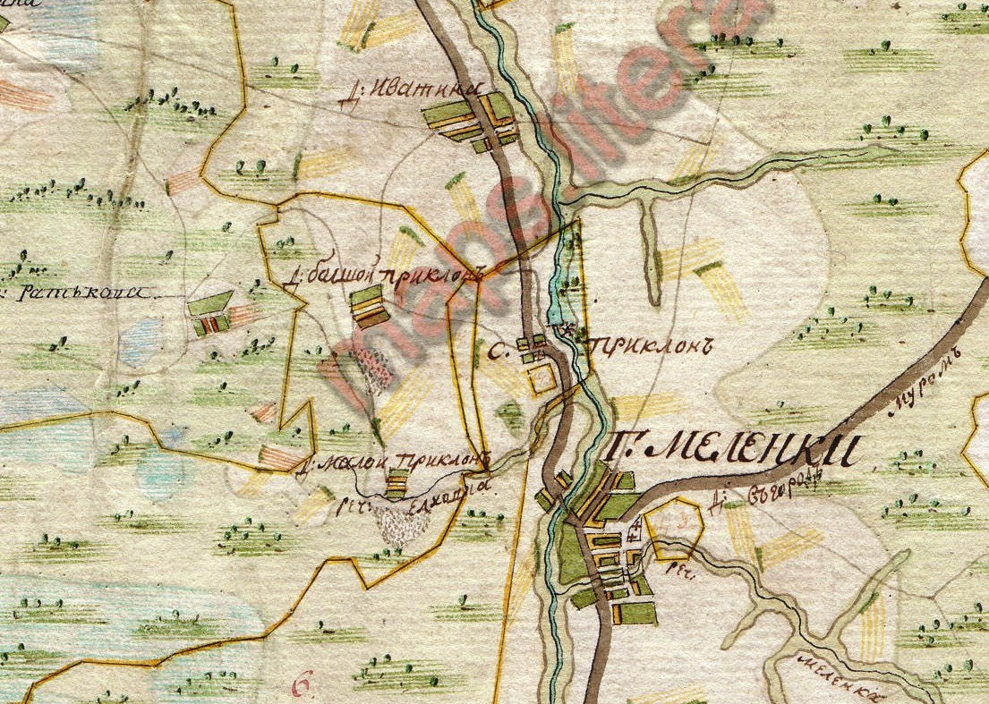

Slide 21
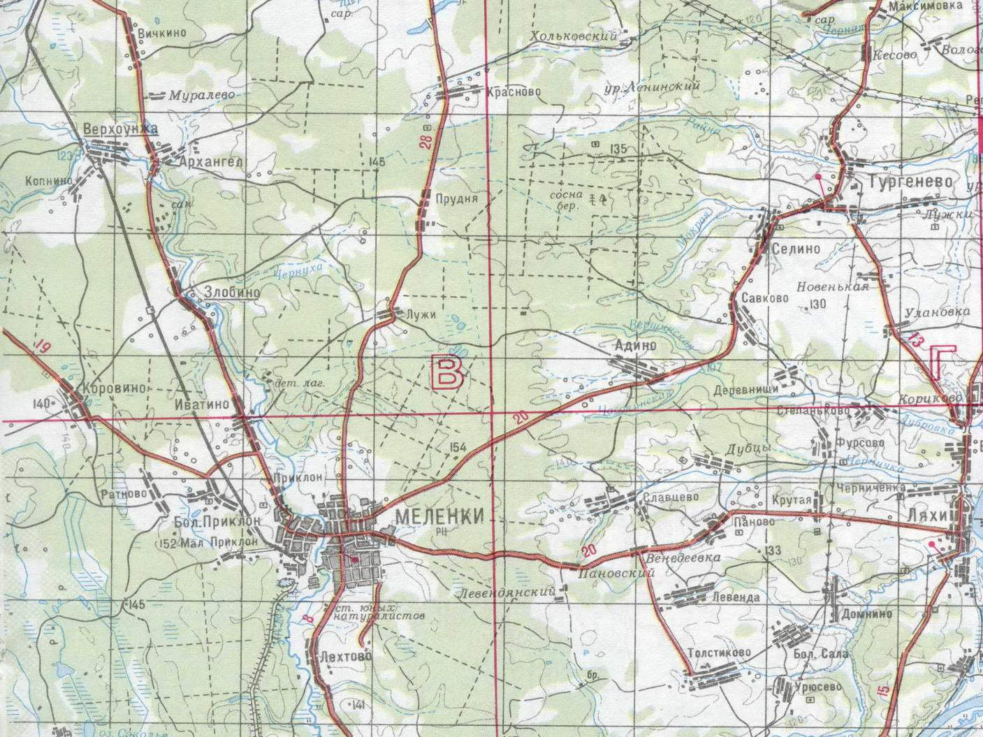

Slide 22
3 ключ.
Карты позволяют
вспомнить прошлое,
увидеть настоящее.

Slide 23
ОТДЕЛ КАДРОВ
НАЗОВИТЕ
3 ПРОФЕССИИ, В КОТОРЫХ НУЖНЫ ЗНАНИЯ ГЕОГРАФИЧЕСКИХ КАРТ.

Slide 24
4 ключ.
Карты имеют
практическое значение для многих профессий.

Slide 25
ТУРАГЕНСТВО.
ПРИ ПОМОЩИ СЕРВИСА «КАРТЫ GOOL» И «КАРТЫ YANDEX» ПРОВЕДИТЕ ВИРТУАЛЬНУЮ ЭКСКУРСИЮ
1 ГРУППА | 2 ГРУППА | 3ГРУППА
Церковь Покрова на Нерли | Золотые Ворота | Суздальский Кремль

Slide 26
5 ключ.
Карты –
надежные путеводители

Slide 27
Выводы
– Географические карты – это источник географических знаний о Земле и находящихся на ней объектах.
Географические карты удобны в применении, носят тематический характер, поэтому их часто используют в жизни и хозяйственной деятельности человека

Slide 28
Домашнее задание.
Подготовить небольшое сообщение
«Для чего современным людям нужна географическая карта».

Slide 29
Спасибо
за урок!

